Slide 2
Γλώσσα, εν 11, Μια αληθινή ιστορία, Β.Μ., σελ 15 -18

Slide 3
Γλώσσα, εν 11, Μια αληθινή ιστορία, Β.Μ., σελ 15 -18

Slide 4
Γλώσσα, εν 11, Μια αληθινή ιστορία, Β.Μ., σελ 15 -18

Slide 5
Γλώσσα, εν 11, Μια αληθινή ιστορία, Β.Μ., σελ 15 -18

Slide 6
Το ταξίδι ξεκινά
Ένας δυνατός τυφώνας σήκωσε το καράβι και το πήγε στο φεγγάρι.
Οι Ιππόγυπες και ο βασιλιάς Ενδυμίωνας.
Ο βασιλιάς χαρούμενος τους μιλάει για τη ζωή στο φεγγάρι και τα πλάσματά του.
Η κουβέντα με τον Ενδυμίωνα.

Slide 7
Γλώσσα, εν 11, Μια αληθινή ιστορία, Β.Μ., σελ 15 -18

Slide 8
Γλώσσα, εν 11, Μια αληθινή ιστορία, Β.Μ., σελ 15 -18

Slide 9
Γλώσσα, εν 11, Μια αληθινή ιστορία, Β.Μ., σελ 15 -18

Slide 10
Γλώσσα, εν 11, Μια αληθινή ιστορία, Β.Μ., σελ 15 -18

Slide 11
Γλώσσα, εν 11, Μια αληθινή ιστορία, Β.Μ., σελ 15 -18
Ελλάδα
Έλληνες
ελληνική
κεφαλαίο
μικρό
μαθαίνω

Slide 12
Γλώσσα, εν 11, Μια αληθινή ιστορία, Β.Μ., σελ 15 -18
φεγγάρι
καράβι
αέρας,
τυφώνας
παρέα

Slide 13
Γλώσσα, εν 11, Μια αληθινή ιστορία, Β.Μ., σελ 15 -18
ελληνική,
Ελληνίδα,
Γαλλίδα,
γαλλικός,
γιαννιώτικος,

Slide 14
Γλώσσα, εν 11, Μια αληθινή ιστορία, τ.ε., σελ 40 -41

Slide 15
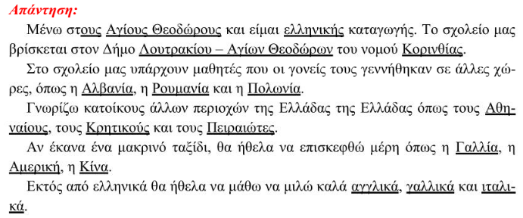
Γλώσσα, εν 11, Μια αληθινή ιστορία, τ.ε., σελ 40 -41

Slide 16
Γλώσσα, εν 11, Μια αληθινή ιστορία, τ.ε., σελ 40 -41

Slide 17
Γλώσσα, εν 11, Μια αληθινή ιστορία, τ.ε., σελ 40 -41

Slide 18
Γλώσσα, εν 11, Μια αληθινή ιστορία, τ.ε., σελ 40 -41

Slide 19
Τέλος…

